Slide 1
Математические ребусы
для учащихся 5-7 классов

Slide 2
Ребус - вид загадки, в которой разгадываемые слова даны в виде рисунков в сочетании с буквами или цифрами.

Slide 3
Правила разгадывания ребусов:
1. Запятая слева от слова означает количество букв, которые нужно удалить с начала слова.
Было "ШПРИЦ" стало "ПРИЦ".

Slide 4
2. Перевернутая запятая справа означает количество букв, которые нужно удалить с конца слова.
Было "ПАЛЬМА" стало "ПАЛЬ".

Slide 5
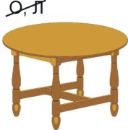
3. Если над словом перечеркнутые буквы, то это означает, что их нужно вычеркнуть. Если в слове несколько таких букв, то все они вычеркиваются.
Было "СТОЛ" стало "СТ".

Slide 6
4. Для замены букв внутри используют равенство типа И=Е, которое означает, что следует заменить все буквы И на Е. Если указано равенство типа 2=Р, то следует вторую букву заменить на Р.
Было "САЧОК" стало "САКОК".

Slide 7
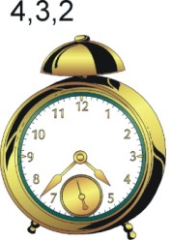
5. Строчка вида 2,4,6,7 означает, что из слова необходимо использовать только буквы под номерами 2,4,6 и 7.
Было "БУДИЛЬНИК" стало "ИДУ".

Slide 8
6. Перевернутая картинка означает, что слово нужно читать справа-налево.
Было "КРОТ" стало "ТОРК".

Slide 9
7. При шифровании часто используют структуру начертания изображения.
Буква "Х" содержатся в букве "О", получаем х-в-о, т.е. "ХВО". Может быть обратный вариант в-о-х, т.е. "ВОХ". В зависимости от смысла выбирается один или другой.

Slide 10
Ребус №1

Slide 11
Ребус №2

Slide 12
Ребус №3

Slide 13
Ребус №4

Slide 14
Ребус №5

Slide 15
Ребус №6

Slide 16
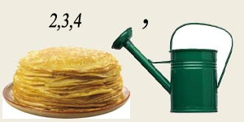
Ребус №7

Slide 17
Ребус №8

Slide 18
Ребус №9

Slide 19
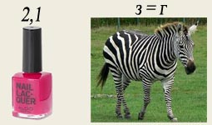
Ребус №10

Slide 20
ОТВЕТЫ:
Ребус 1 | Ребус 2 | Ребус 3 | Ребус 4 | Ребус 5
ЗАДАЧА | ТОЧКА | УГОЛ | ОТРЕЗОК | ПОДВАЛ
Ребус 6 | Ребус 7 | Ребус 8 | Ребус 9 | Ребус 10
МИНУС | ЛИНЕЙКА | ТРАНСПОРТИР | ЧИСЛО | АЛГЕБРА

